Slide 1

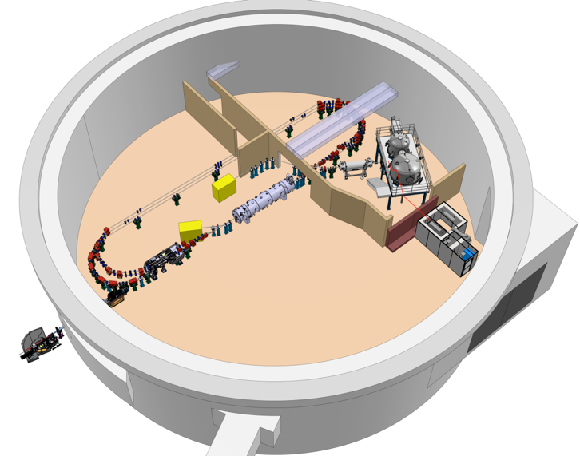
Project Progress Review (PPR) 6-2026
WP- 3 commissioning du canon
5 Octobre 2026

Slide 2
Etat d’avancement
Beaucoup de manips depuis le 1er faisceau du 11 Mai
  19 au total
  Cahier de manips scanné: cahier de manips – Atrium
  Compte-rendus : compte-rendu et analyse de manips - Atrium
3 photocathodes utilisées
3 catégories de manips:
  Mesures du courant de faisceau en fonction du temps: travail sur l’objectif
  du courant max, stabilité, comprendre la décroissance du QE
  Mesures des dimensions du faisceau en fonction du courant dans le 1er
  solénoïde => investiguer la dynamique transverse, notamment ε
  Déplacements du laser sur la photocathode
  =>meilleur QE hors axe? Conséquences sur la dynamique faisceau?

Slide 3
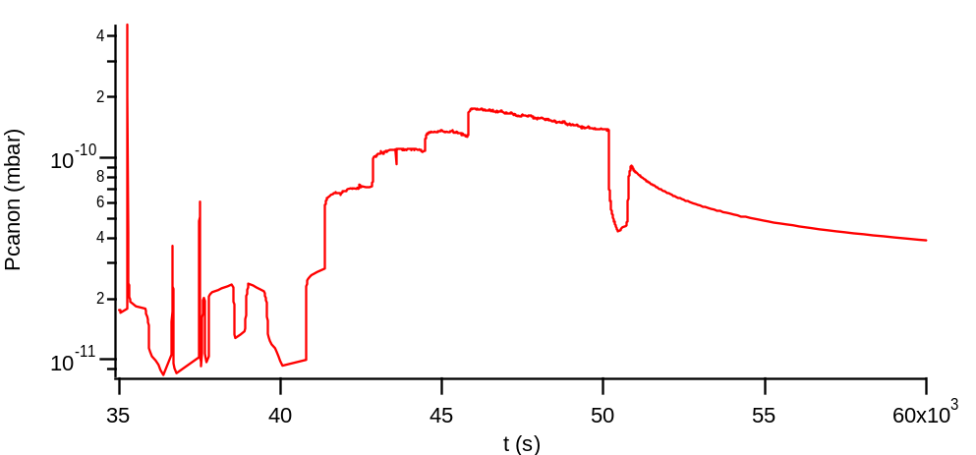
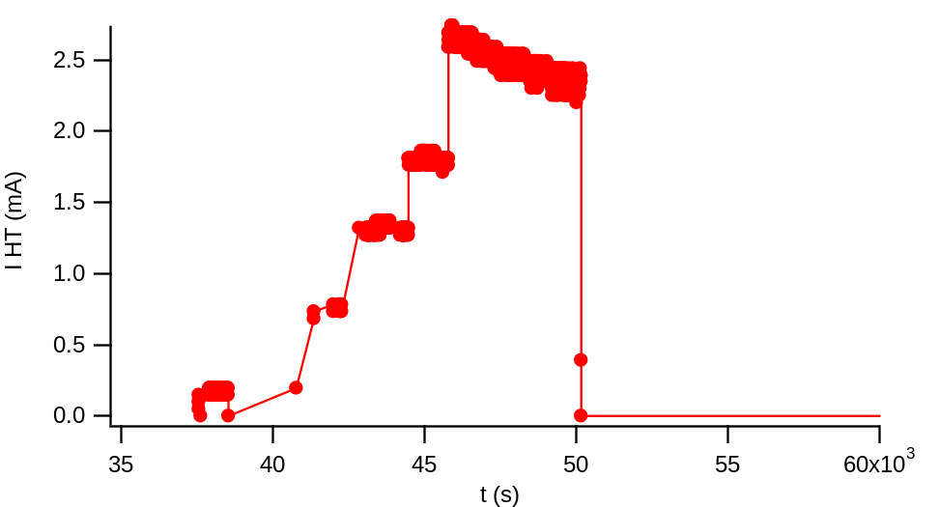
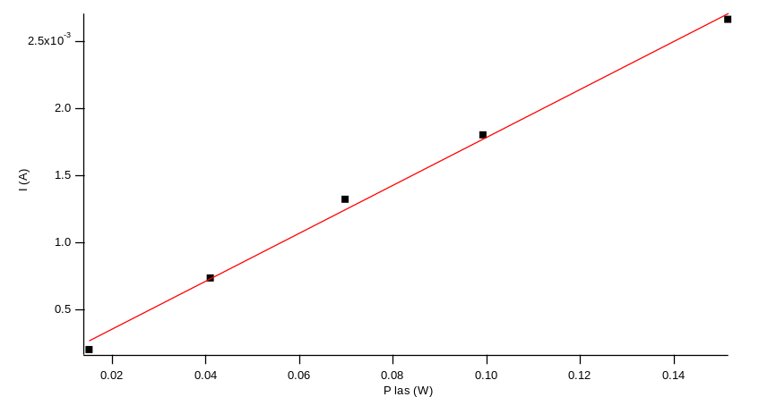
Etat d’avancement
1ère photocathode sur substrat inox (2ème MBE), QE initial ≈ 6 %, 11 manips du 11/05 -> 25/06
problématique de dégazage de la Coupe de Faraday (CF) induit par faisceau
=> nécessité de monter le courant très progressivement
Run du 28/05
AOM à 5 %
10 %
20 %
30 %
QE = 4.3 %
15 %
Fit exponentiel avec offset => tau = 30 508 s ≈ 8h28
On peut dire aussi qu’on perd 13 % du courant en 1h12
Et donc que le QE chute de la même proportion dans le même temps

Slide 4
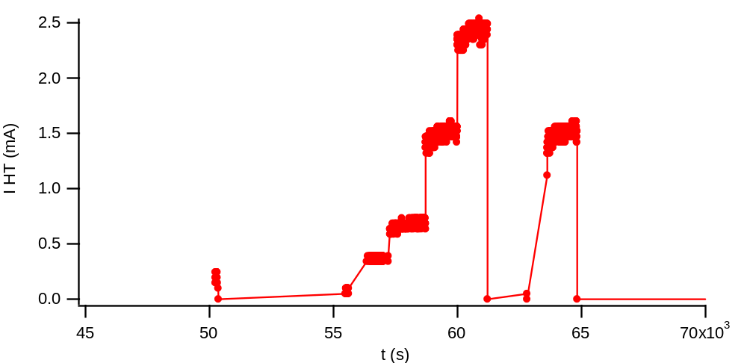
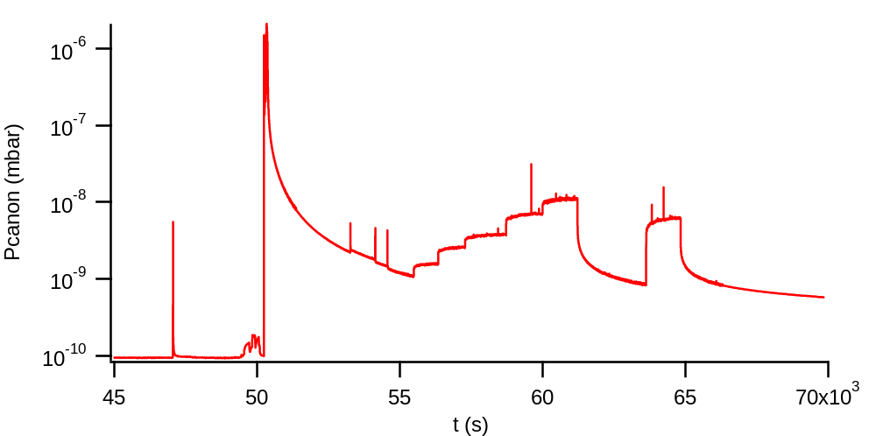
Etat d’avancement
Run consécutif
du 4/06
Faisceau sur écran YAG
AOM à 10 %
20 %
30 %
60 %
90 %
QE = 1.1 % au lieu de 3.7 %, à cause du pic de pression?
Bilan: 7h50 de temps de faisceau, 28.3 C produits, courant max atteint = 2,5 mA
QE passe de 6 % à 0.08 %

Slide 5
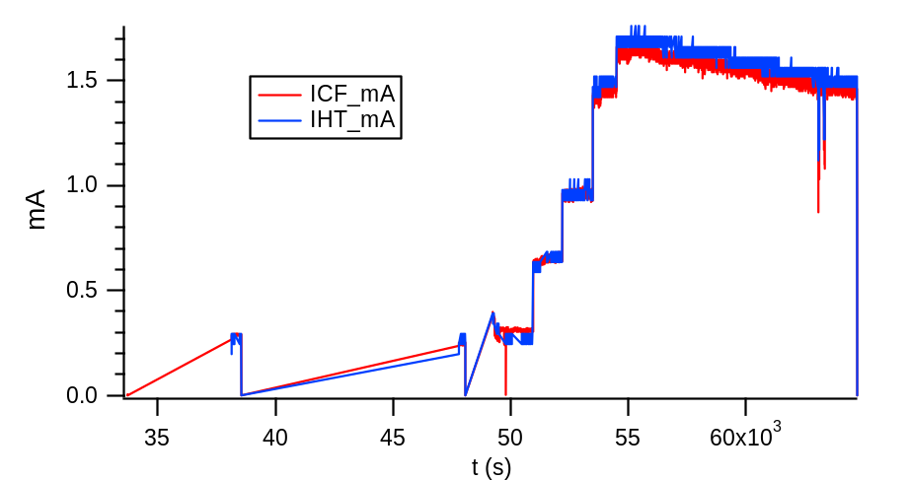
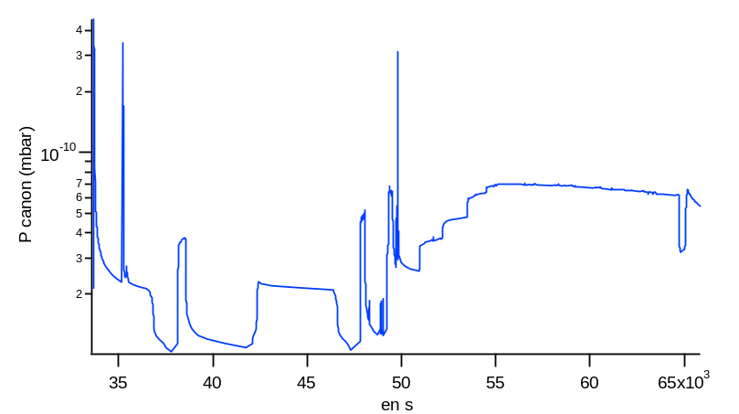
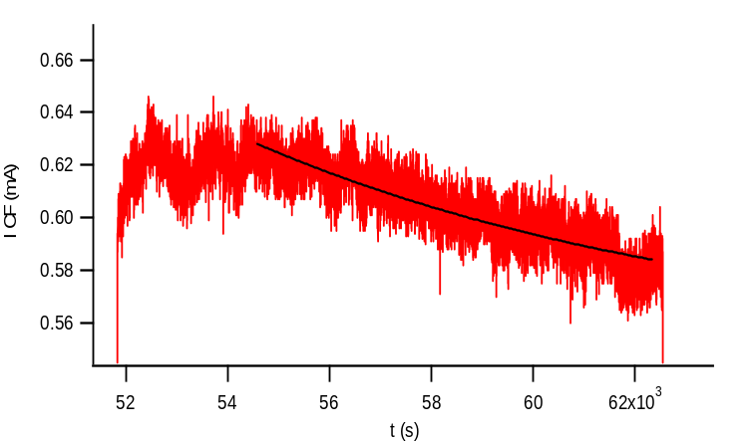
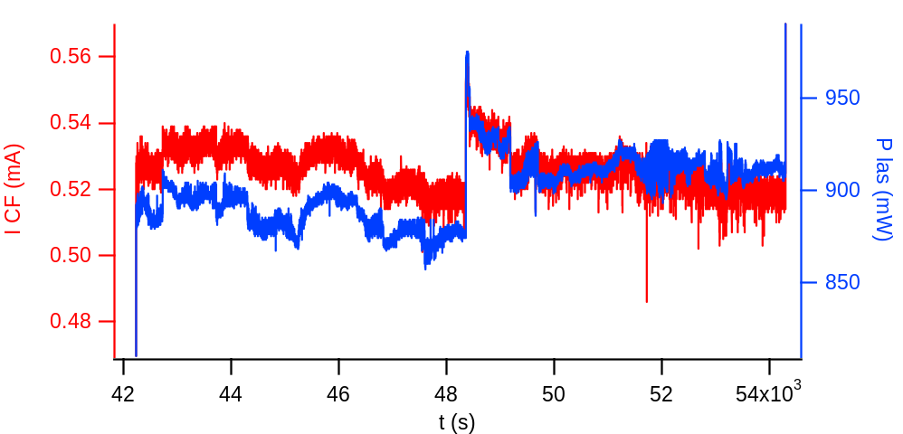
Etat d’avancement
2ème photocathode (n°3 faite dans la MBE) sur substrat Mo, QE initial ≈ 1 %
Run du 15/07
Production pdt 2h50
À pleine puissance
I CF chute de 12 %
QE = 0.6 %
pourtant vide < 10⁻¹⁰ mbar
Run du 17/07
Run du 21/07
Courant ≈ stable pendant 3h30
Suit les variation du laser
1 % de stabilité hors dégradation
Tentative à 10 MHz
=> pas concluant

Slide 6
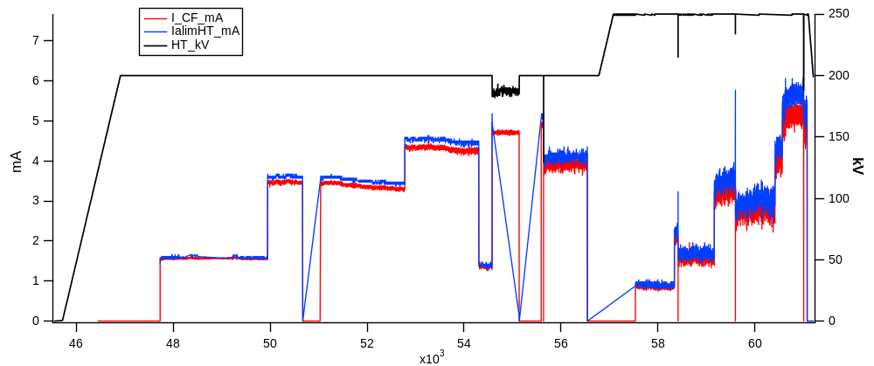
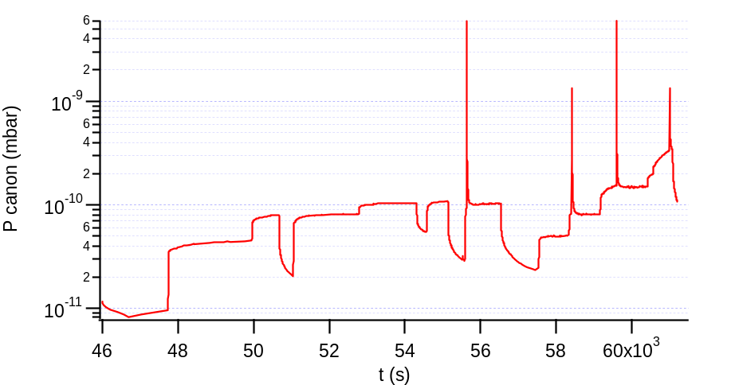
Etat d’avancement
3ème photocathode (n°5 faite dans la MBE) = 1ère reconditionée
Run du 26/08
AOM 30%
AOM 85%
On a atteint 5.1 mA!
Mais claquages, vide ↑=> QE ↓
QE initial 6.4 %
A la fin , QE = 1.55 %

Slide 7
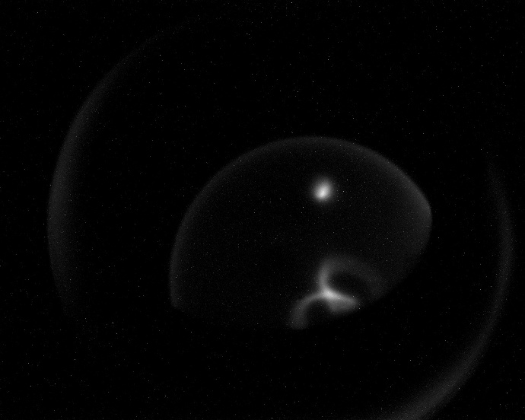
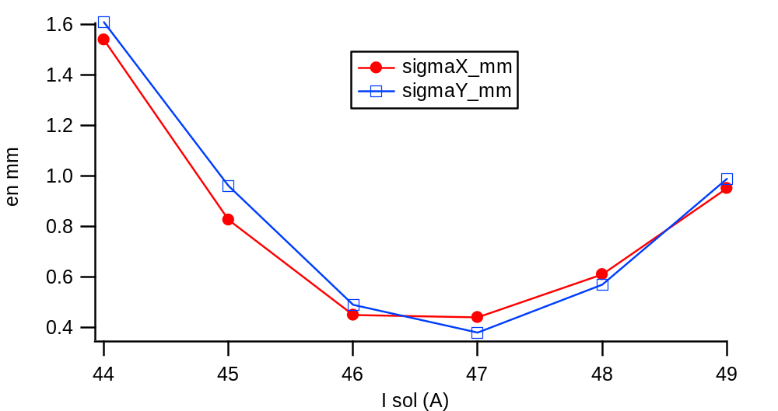
Etat d’avancement
Mesures des dimensions transverses du faisceau avec l’écran YAG
1ère photocathode, le 11/06
A I = 46 A
Pas de mesure de la charge à 10 Hz
=> Pas de comparaison avec simus

Slide 8
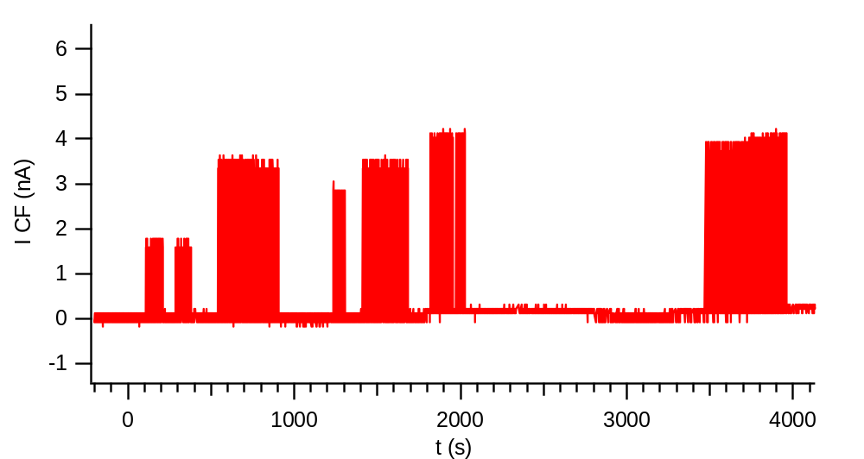
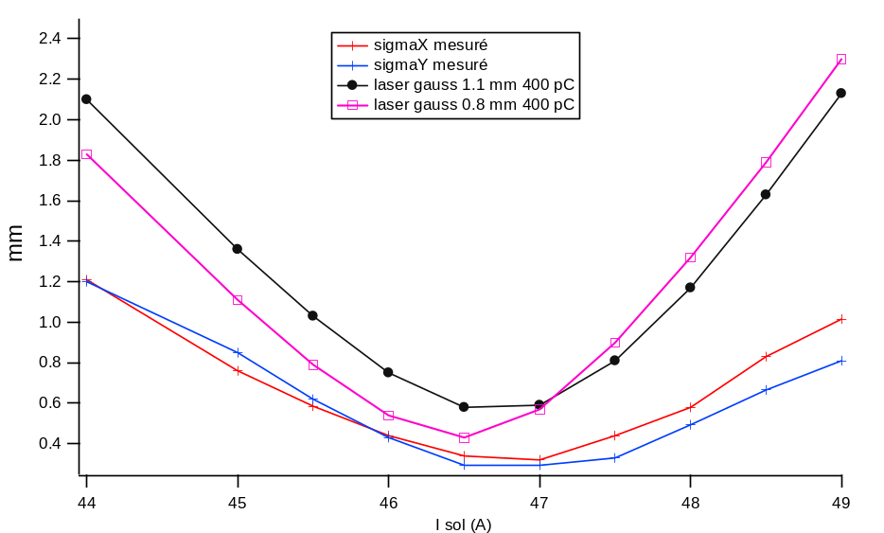
Etat d’avancement
Mesures des dimensions transverses du faisceau avec l’écran YAG
1ère photocathode, le 17/06
Mesures avec la nouvelle électronique faite par Christophe et Fabrice pour I CF
AOM 65 %
Un facteur 2 de différence / simulations, on dirait que l’accord est meilleur avec un laser plus petit…
Analyse des images correcte, confirmée par Julien

Slide 9
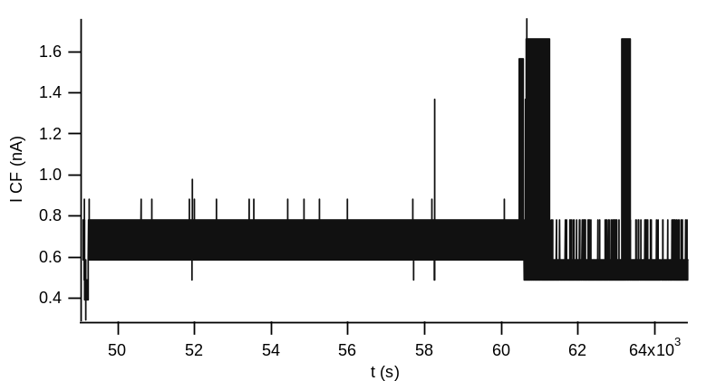
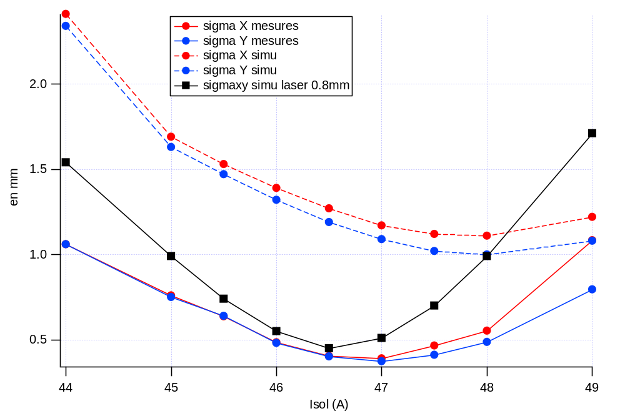
Etat d’avancement
Mesures des dimensions transverses du faisceau avec l’écran YAG
2ème photocathode, le 27/07
1 nA => 100 pC / paquet
Encore un facteur 2,5 / simus
sauf si on utilise un laser de 0.8 mm
au lieu de 1.3 (mesuré avec cathode virtuelle)

Slide 10
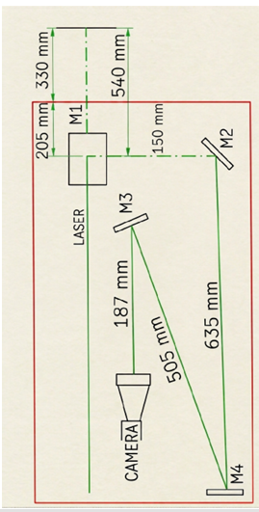
Etat d’avancement
Dimensions transverses ?!?
Forte suspicion sur la taille laser réelle sur la photocathode, on décide de contrôler les distances
Le 28/08 Sylvain/Raphaël; le 7/09 Samuel/Anahi: le trajet vers la cathode virtuelle > photocathode de 34 cm!!!
Cathode
virtuelle
On l’a rectifié dans la foulée
photocathode
Résultat à voir dans les futures manips

Slide 11
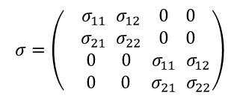
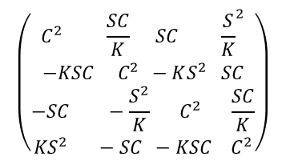

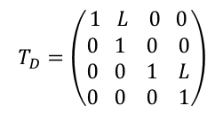
Etat d’avancement
Il est possible de déduire l’emittance des mesures de dimensions du faisceau en fonction du courant du solénoïde
Avec la méthode dite « des 3 gradients »
Matrice faisceau
Matrice du solénoïde
$$\left(\begin{aligned}C^{2} \frac{SC}{K} SC {\frac{S}{K}}^{2} \\ −KSC { C}^{2} −KS^{2} SC \\ −SC −\frac{S^{2}}{K} C^{2} \frac{SC}{K} \\ {KS}^{2} −SC −KSC { C}^{2}\end{aligned}\right)$$
Matrice espace de dérive entre sol et écran YAG
$$σ=\left(\begin{aligned}σ_{11} σ_{12} 0 0 \\ σ_{21} σ_{22} 0 0 \\ 0 0 σ_{11} σ_{12} \\ 0 0 σ_{21} σ_{22}\end{aligned}\right)$$
$$T_{D}=\left(\begin{aligned}1 L 0 0 \\ 0 1 0 0 \\ 0 0 1 L \\ 0 0 0 1\end{aligned}\right)$$
Ts =
avec C = cos(KL_{magn}) et S = sin(KL_{magn})
(σ₁₁)^{mes} = {(T₁₁+LT₂₁)²+(T₁₃+LT₂₃)²}σ₁₁ +2{(T₁₁+LT₂₁)(T₁₂+LT₂₂)+ (T₁₃+LT₂₃)(T₁₄+LT₂₄)}σ₁₂+ {(T₁₂+LT₂₂)²+(T₁₄+LT₂₄)²}σ₂₂
Mesures du 27/07 à 100 pC
Simulations ASTRA avec σ_{laser} = 0,5 mm
Isol = 44 A B = 249 G σ_{x,y} = 1,06 mm
45,5 257,6 0,64
47 266 0,38
44 A ε (avant sol) = 1,97 mmmrad σ_{x,y} (écran)= 1,21 mm
45,5 ε (avant sol) = 1,97 mmmrad σ_{x,y} (écran)= 0,42 mm
47 ε (avant sol) = 1,97 mmmrad σ_{x,y} (écran)= 0,51 mm
Résolution du système de 3 équations à 3 inconnues
σ₂₂ = 127,7.10⁻⁶
σ₁₂ = 13,8.10⁻⁶
σ₁₁ = 1,5.10⁻⁶
$$ε=\sqrt{σ_{11}σ_{22}−σ_{12}^{2}}$$
ε_{n} = 1,7 mmmrad

Slide 12
conclusion
On peut faire des photocathodes avec QE ≈ 6,5 % => potentiel pour 15 mA
On a fait 5,1 mA
Le courant donc le QE chute assez systématiquement, impact claquage très fort
Pourquoi?
  Qualité du vide, bombardement des ions, densité de puissance laser? => voir après passage à 1 mm du laser
  Aller hors axe pour un meilleur QE mais impact sur la qualité de faisceau à investiguer
Dynamique transverse: maintenant que le laser fait 1 mm, meilleurs résultats à venir?
Monter la haute tension? Mais problème de radiations à cause de l’effet de champ.
solution 1: ouvrir et nettoyer; non, pas le temps
solution 2: conditionner avec du gaz neutre comme le krypton
Workshop photocathode du 21 au 23/09:
    Collègues impressionnés par nos progrès en 2 ans
    Intérêt pour notre machine
    Intérêt pour une collaboration exprimée par INFN-Milan, HZB, STFC, université de Salerno

